Slide 1
ТЕМА №3
Координатни системи

Slide 2
Съдържание
Тема 3: Координатни системи
Декартова система
Полярна система
Сферична система
Други координатни системи
Четири често срещани задачи

Slide 3
Декартова координатна система
0:15

Slide 4
Координатна система
Координатна система
Определяне на мястото на обект
Могат да се влагат
Декартова, полярна, сферична, …
В компютърната графика
Доминираща е декартовата
Другите се ползват предимно в междинни стъпки

Slide 5
Декартова система
Елементи (за 3D)
Начало (точка)
Три взаимно перпендикулярни оси
Координатите са три разстояния
Координатни оси
С условните имена X, Y и Z
Посоките са напълно относителни

Slide 6
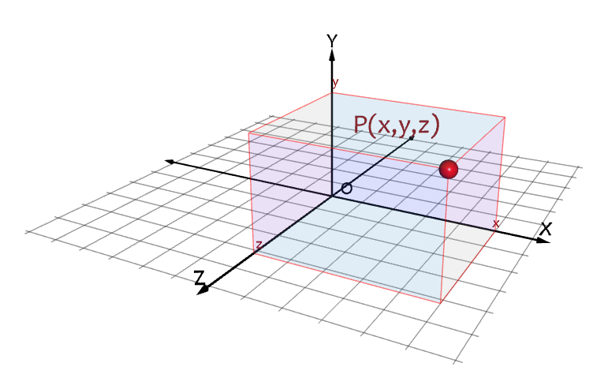
Декартови координати
Декартови координати
Тройка числа (x, y, z), които са разстояния по осите X, Y и Z
Всяка точка с единствени координати

Slide 7
Ориентация
Ориентация на декартова система
Лява декартова система
Дясна декартова система
Характеристики
Огледални една на друга
Функционално еквивалентни
При ползване на много системи, добре е да са с еднаква ориентация

Slide 8
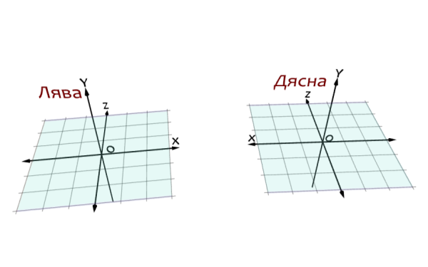
Ориентация
Лява и дясна декартова система
Огледални, но функционално еднакви
При едновременно ползване на много системи – да са с еднаква ориентация

Slide 9
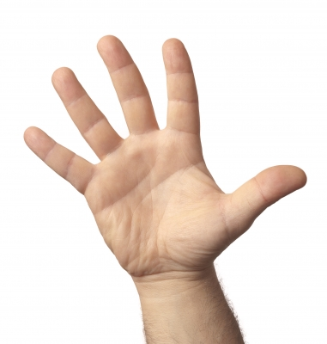
Алгоритъм “for dummies”
Покажете осите с три пръста
Налучкайте, като че ли сте с пистолет
С която ръка стане, такава е системата
Z Z
Y Y
X X
Снимка: FreeDigitalPhotos.net

Slide 10
Каква е тази система?
Z
X
Y

Slide 11
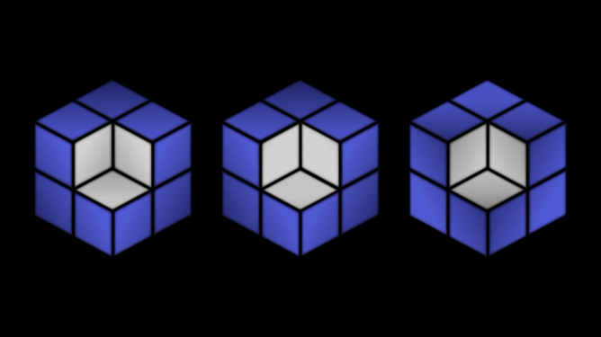
Отговор
Може да е и лява, и дясна
Зависи дали възприемаме централния връх като изпъкнал или вдлъбнат
“The logical illusion of an optical illusion”
http://youtu.be/WGfkNV6lIUY

Slide 12
Полярна координатна система
0:20

Slide 13
Полярна система
Елементи (за 2D)
Полюс (точка) и полярна ос
Координатите са разстояние и ъгъл
Полярната ос
Определя нулевата посока (ъгъл)
Посоката на измерване на ъглите е относителна, добре е да е постоянна

Slide 14
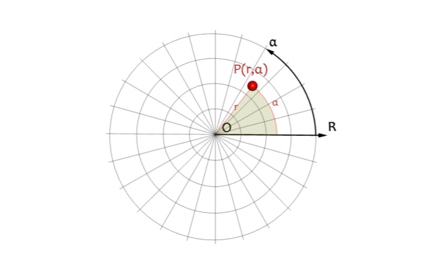
Полярни координати
Полярни координати
Разстояние r до полюса, ъгъл α до оста
Всяка точка с единствени координати (с точност периодичността на α)

Slide 15
Използване
Полза от полярните координати
Въртеливи движения
Кръгови траектории
Преобразуване до декартови
С точност относителността на осите
Използват се дефинициите на sin(x) и cos (x)

Slide 16
O
x
α
y
r
X
Y
P

Slide 17
Сферична координатна система
0:25

Slide 18
Сферична система
Елементи (за 3D)
Полюс (точка) и две полярни оси
Координатите са разстояние и 2 ъгъла
Полярните оси
Определят нулевите посоки (ъгли)
Посоката на измерване на ъглите е относителна, добре е да е постоянна

Slide 19
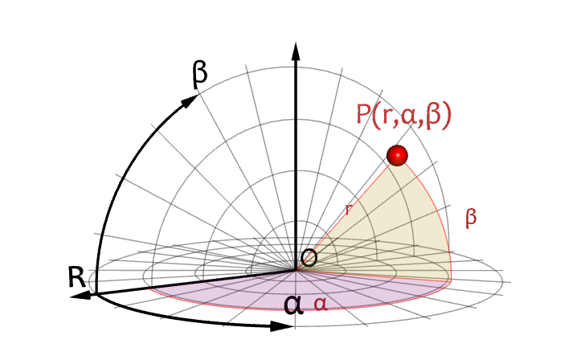
Сферични координати
Пак разстояние r до полюса, но вече
… с два ъгъла α и β до осите или до перпендикулярните им равнини
Координатите са пак “единствени”

Slide 20
Използване
Полза от сферични координати
Въртеливи движения в 3D
Кръгови траектории в 3D
Преобразуване до декартови
С точност относителността на осите
Използват се дефинициите на вече любимите ни sin(x) и cos (x)

Slide 21
Z
P
r
z
O
β
y
x
α
X
Y
Q
Познахте ли го?

Slide 22
Други координатни системи
0:30

Slide 23
Други системи
Според конкретните нужди
Може да нямат оси, да не са линейни
Може да не гарантират единственост
Какви са нуждите?
По-леки изчисления на координати
Но накрая пак ще се преобразуват в декартови координати

Slide 24
Основни правила
Минимална координатна система
На линия – едномерна к-на с-ма
По повърхнина – двумерна к-на с-ма
В обем – тримерна к-на с-ма
При специфични случаи
Може да се използват системи с повече или с по-малко измерения

Slide 25
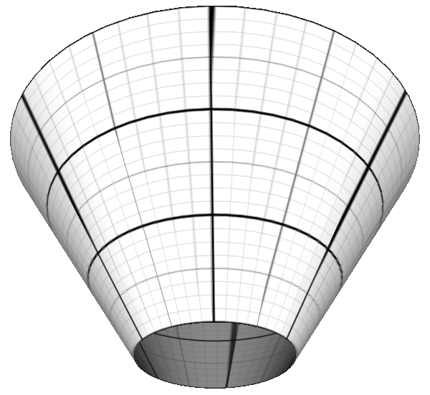
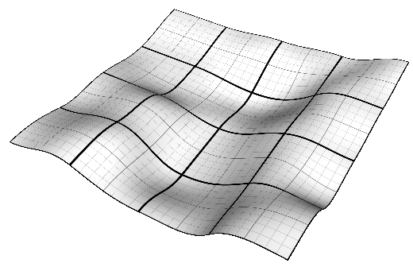
Пример с 2D координати

Slide 26
Четири често срещани задачи
0:35

Slide 27
Транслация
Имаме някакъв обект или движение
Относително точката
Искаме то да е около
Пресмятане на новите координати

Slide 28
Примерна задача
Хлебарка пълзи по сферична лампа
Радиус на лампата: 20
Център на лампата: (200,150,300)
Пол на хлебарката: неизвестен
Цвят на очите: черен
Какви са координатите на хлебарката
Спрямо центъра на лампата?
Спрямо центъра на стаята?

Slide 29
Решение
Спрямо лампата (сферични к-ти)
Координати на хлебарката
Спрямо стаята (декартови к-ти)

Slide 30
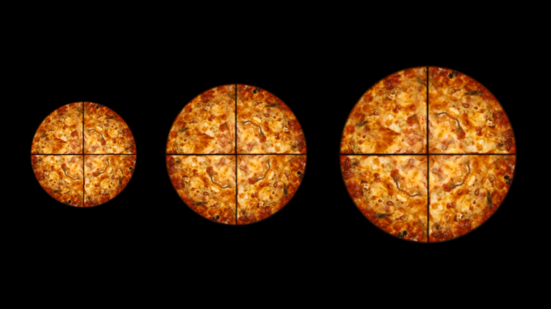
Разстояние между точки
Точки в 3D: Ю(x_{ю},y_{ю} ,z_{ю}) и Ъ(x_{ъ},y_{ъ} ,z_{ъ})
Разстоянието чрез т-ма на Питагор
“Pizza Ordering Dilemma”
http://youtu.be/_IVRTK5ezo0

Slide 31
Задача и решение
Хамелеон и муха
Муха (сочна) е на координати (10,10,5)
Хамелеон (гладен) е на (20,2,0)
Колко дълъг трябва да му е … езикът, за да се нахрани, без да пристъпва?
Отговор
Получаваме
13.7 какво?

Slide 32
Междинни точки
Имаме две 3D точки (пак Ю и Ъ )
Искаме да получим междинна точка
Използваме линейна обвивка
При t=0 и t=1 получаваме Ю и Ъ
При t∈(0,1) – междинна точка

Slide 33
Задача
Самурай и шпеков салам
Шпеков салам е хвърлен към самурай.
Едното “дупе” е на (200, -40, 160)
Другото “дупе” е на (170, 20, 190)
Задача
Откъде да мине мечът на самурая, за да разреже салама на три еднакво дълги части?

Slide 34
Решение
Точки
Еднокрайна Д₁(200, -40, 160)
Другокрайна Д₂(170, 20, 190)
Междинни: М₁(t=1/3) и M₂(t=2/3)
Получаваме

Slide 35
Обхождане на интервал
Параметрично лутане напред-назад
Числов параметър осцилира в [A, B]
Представяне чрез периодична функция
Коефициентите са
Полумястото между A и B
Полуразстоянието между A и B

Slide 36
И съответната задача
Колега гледа колежки
Колежка 1 в посока 40^{о}
Колежка 2 в посока 130^{о}
Как се въртят очите на колегата?
❤

Slide 37
Въпроси?
0:55

Slide 38
Повече информация
[VINC] стр. 23-24
[MORT] стр. 21-22
[LENG] стр. 513-520
А също и:
Polar coordinates http://scidiv.bellevuecollege.edu/dh/ccal/CC9.1.pdf
Spherical Coordinates http://mathworld.wolfram.com/SphericalCoordinates.html
Convex combinations of two points http://lyle.smu.edu/~helgason/cse8394/algebra02.pdf

Slide 39
Край

